Slide 1

Vremenske karakteristike digitalnih kola

Slide 2
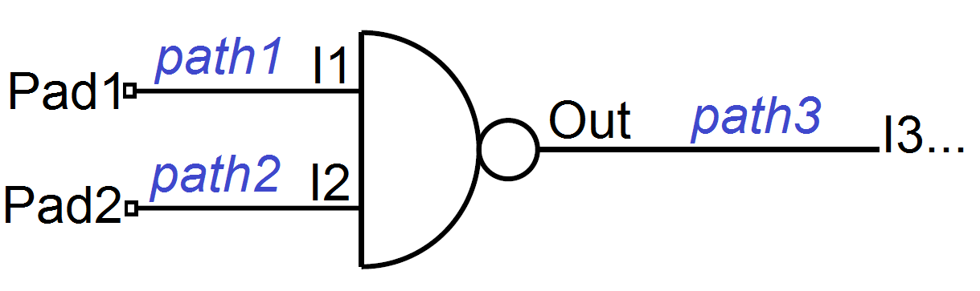
Vremenska analiza kombinacionih kola
Posmatrajmo jedno 2-ulazno logičko kolo, recimo NI
Pretpostavimo da se ulazni signali dovode na nožice integr kola: Pad1, Pad2.
Signali na putu do ulaza u logičko kolo moraju da prođu kroz vodove/ putanje path1, path2. Slično je od izlaza Out ka I3 / path3
  Pri propagaciji signala kroz fizičke vodove unosi se kašnjenje vodova.
Pri propagaciji signala kroz LK unosi se propagaciono kašnjenje LK

Slide 3
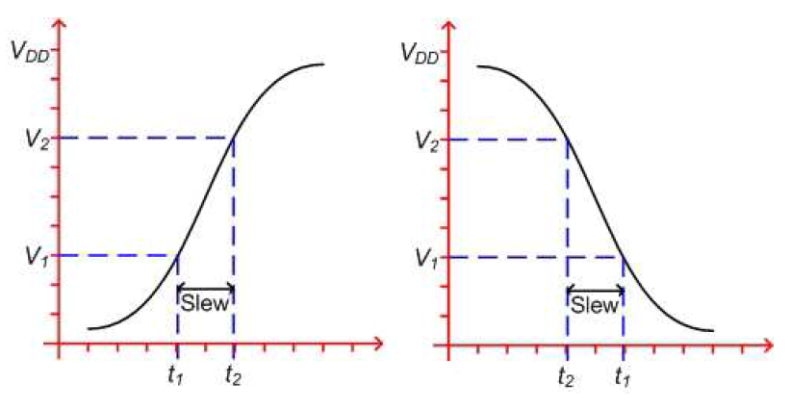
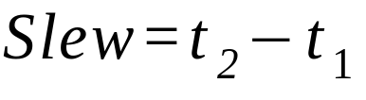
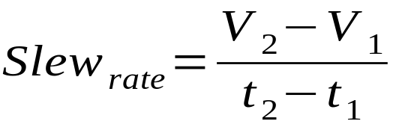
Vremenska analiza kombinacionih kola
Za karekterizaciju kašnjenja bitne su tranzicije signala. Rastuća i opadajuća.
Slew – vreme potrebno za tranziciju sa niskog na visok nivo i obratno
Uvodi se i pojam Slew rate brzina promena napona na ulazu/izlazu LK

Slide 4
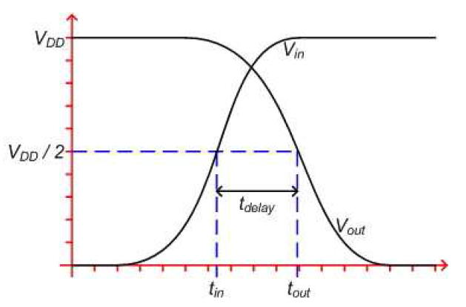
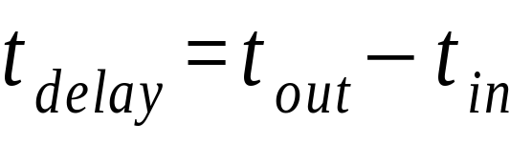
Vremenska analiza kombinacionih kola
Kad govorimo o propagaciji signala kroz LK, posmatramo kašnjenje od trenutka ulazne tranzicije recimo 0/1 do trenutka pojave izlazne tranzicije recimo 1\0.
Za CMOS usvajamo da je prag između 0 i 1 polovina napajanja

Slide 5
Vremenska analiza kombinacionih kola
Potrebno je formalizovati analizu kašnjenja vodova i kašnjenja logičkih kapija na nivou integrisanog kola.
Jedino preciznom analizom svih “izvora” kašnjenja možemo doći do ispravne procene vremenskih karakteristika našeg dizajna.

Slide 6
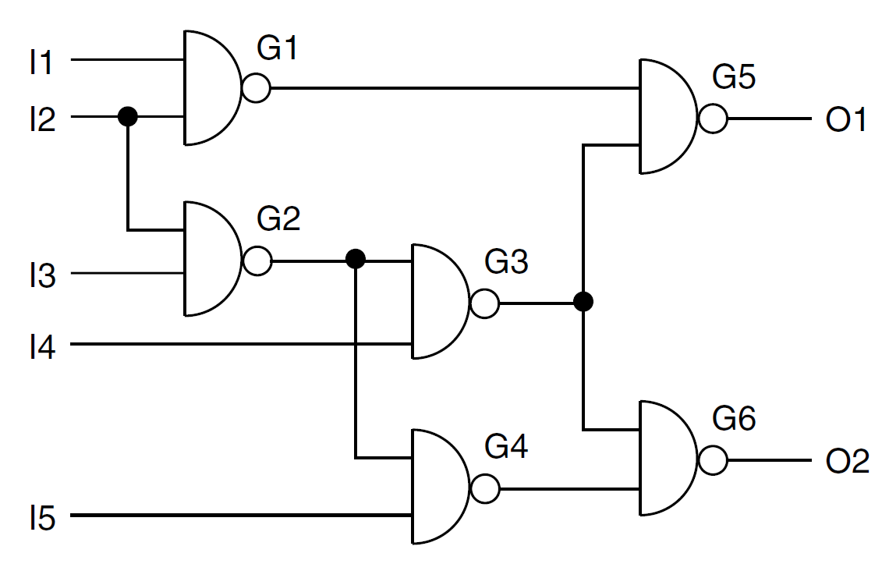
Vremenska analiza kombinacionih kola
Posmatrajmo primer komb. mreže sa 5 ulaza i 2 izlaza
Formiramo orijentisani aciklični graf G ={V, E}, gde je V skup čvorova, a E skup grana.
Čvorovi predstavljaju ulaze i izlaze logičkih kapija
Grane predstavljaju
  Maksimalno propagaciono kašnjenje signala od ulaza ka izlazu LK.
  Maksimalno kašnjenje od izlaza LK do ulaza u naredno LK

Slide 7
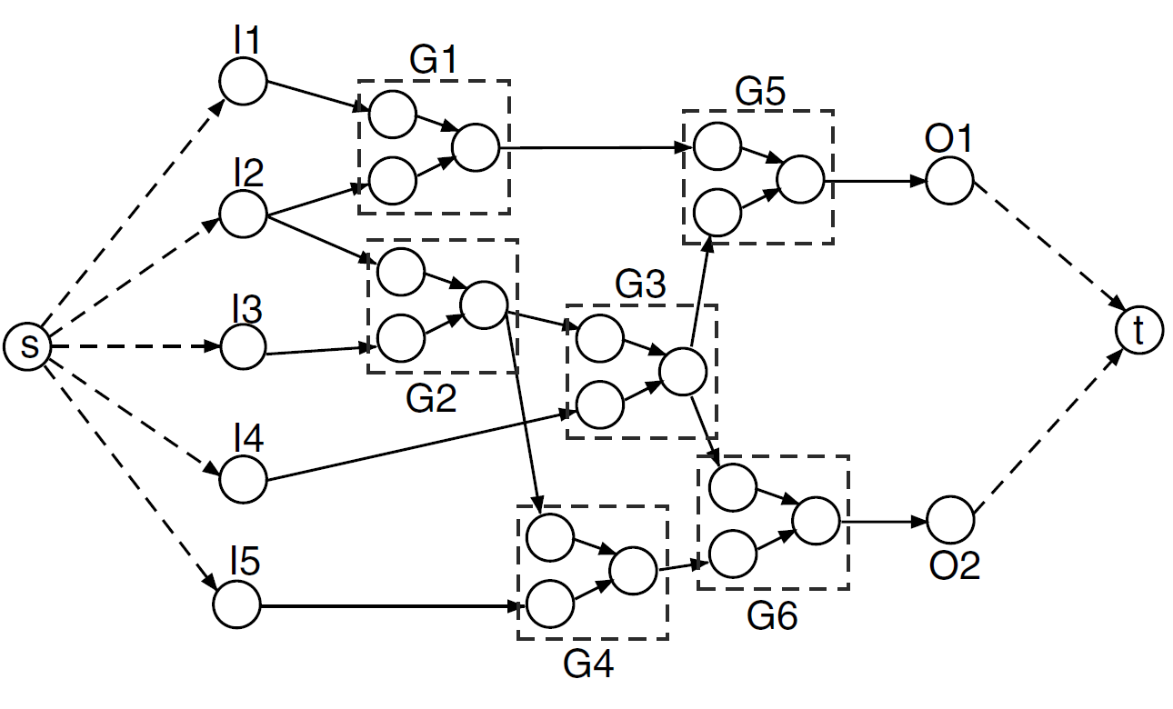
Vremenska analiza kombinacionih kola
Da bismo upotpunili orijentisani aciklični graf dodajemo izvorni čvor s i terminacioni čvor t

Slide 8
Vremenska analiza kombinacionih kola
Prolazi se kroz sve putanje grafa u potrazi za takozvanom kritičnom putanjom CP (Critical Path)
To je kombinacionoa putanja sa najvećim akumulisanim kašnjenjem.
1. Izolovanje kritičnih putanja u okviru digitalnog dizajna pomaže u određivanju maksimalne radne frekvencije sistema.
2. Nakon sagledavanja CP u dizajnu moguće je pristupiti redizajnu sistema u cilju smanjivanja predugačkih kombinacionih putanja.

Slide 9
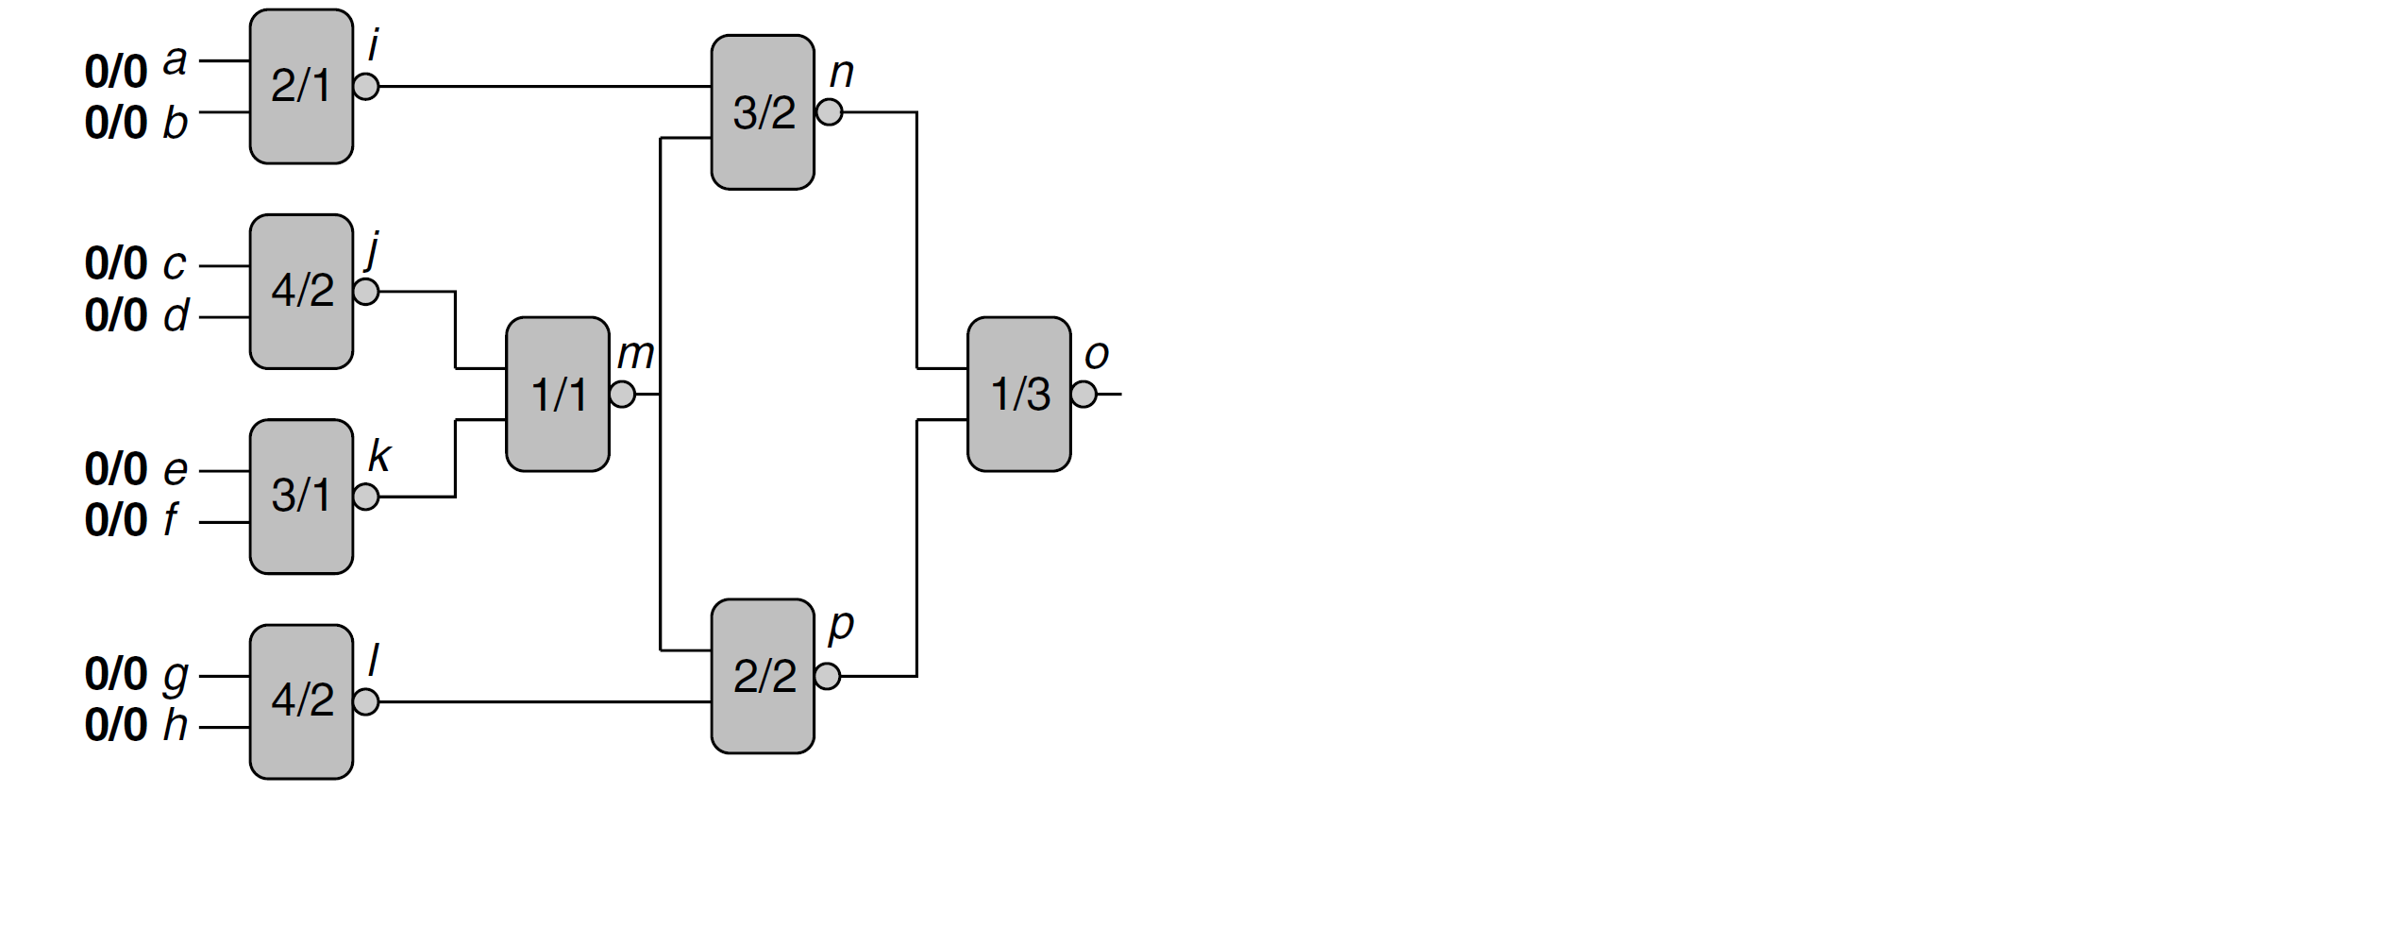
Critical Path Method
Posmatramo logičke kapije (NI, NILI) i fokusiramo se na propagaciju promene stanja, promena može biti rise ili fall
U svakom “razlomku” vidimo rise delay/fall delay

Slide 10
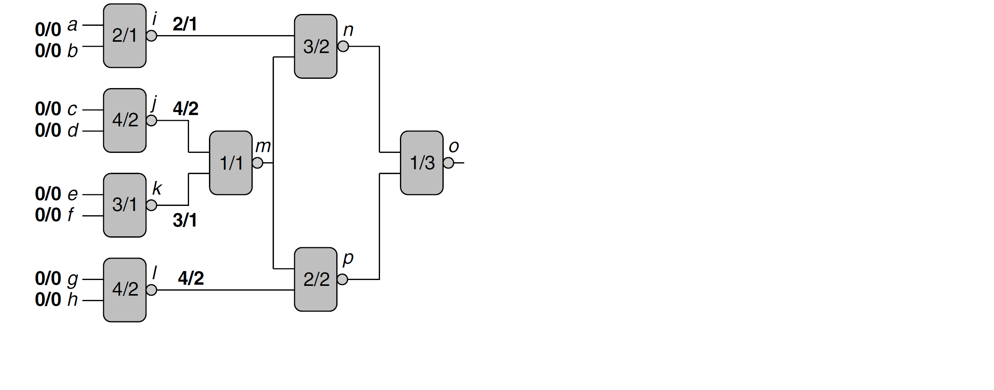
Critical Path Method
Pretpostavimo da će rise edge na ulazu u svaku kapiju prouzrokovati fall edge na izlazu te kapije
Posmatrajmo propagaciju rise/fall kašnjenja kroz sistem

Slide 11
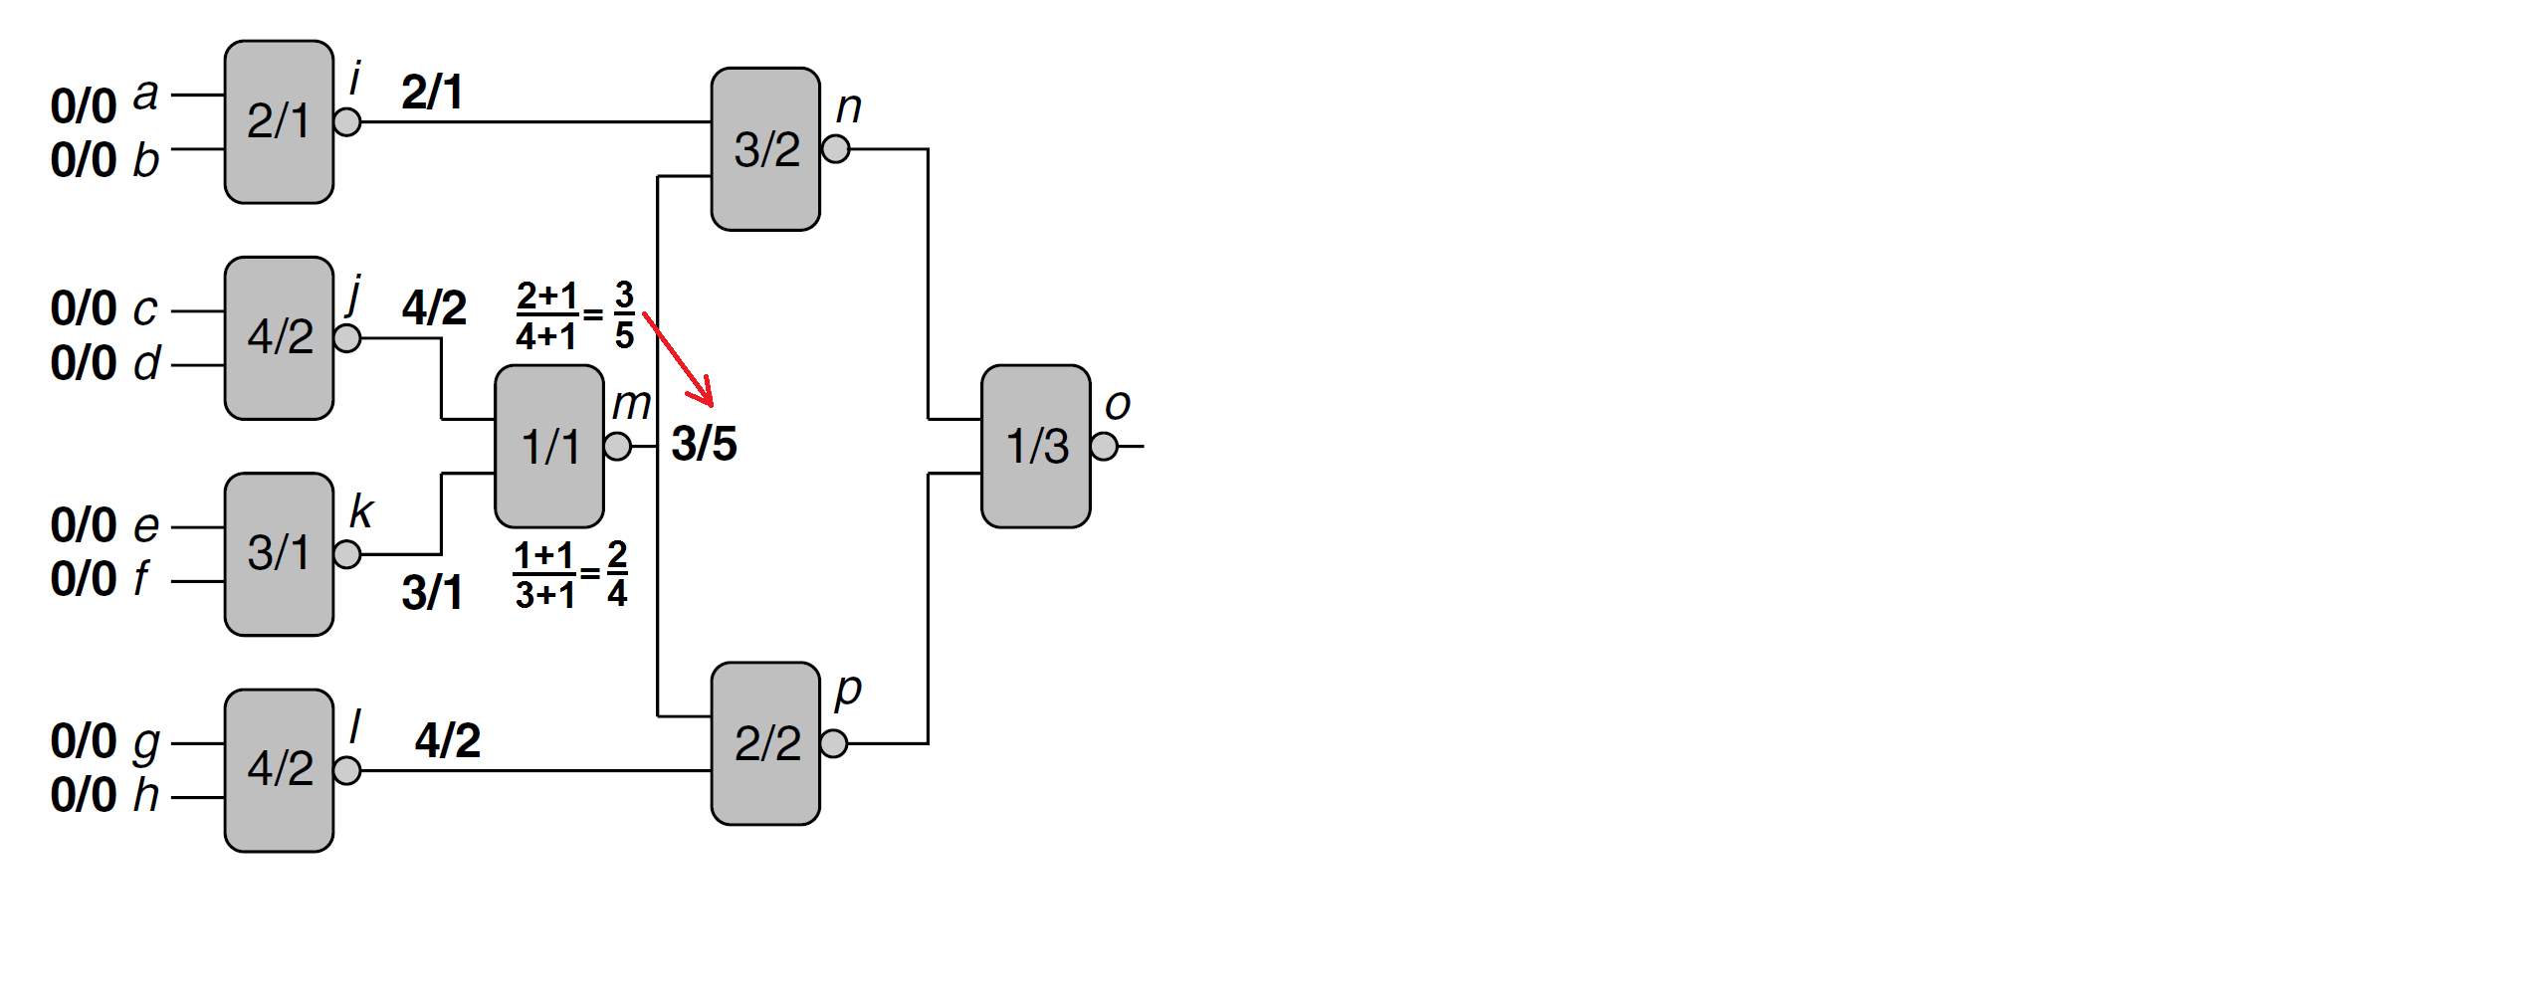
Critical Path Method
Stanje na izlazu kapije m. Putanja sa kapije j je kritičnija

Slide 12
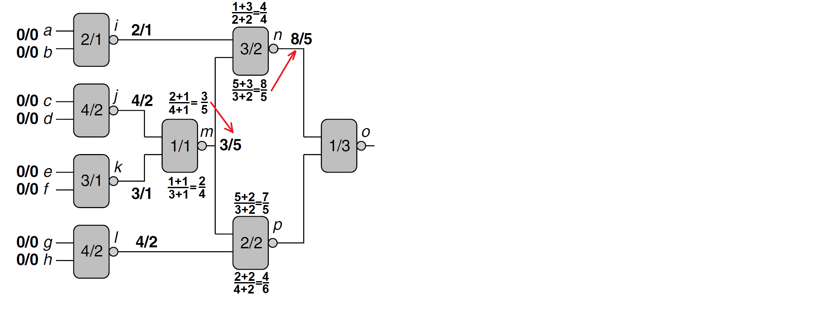
Critical Path Method
Stanje na izlazu kapije n

Slide 13
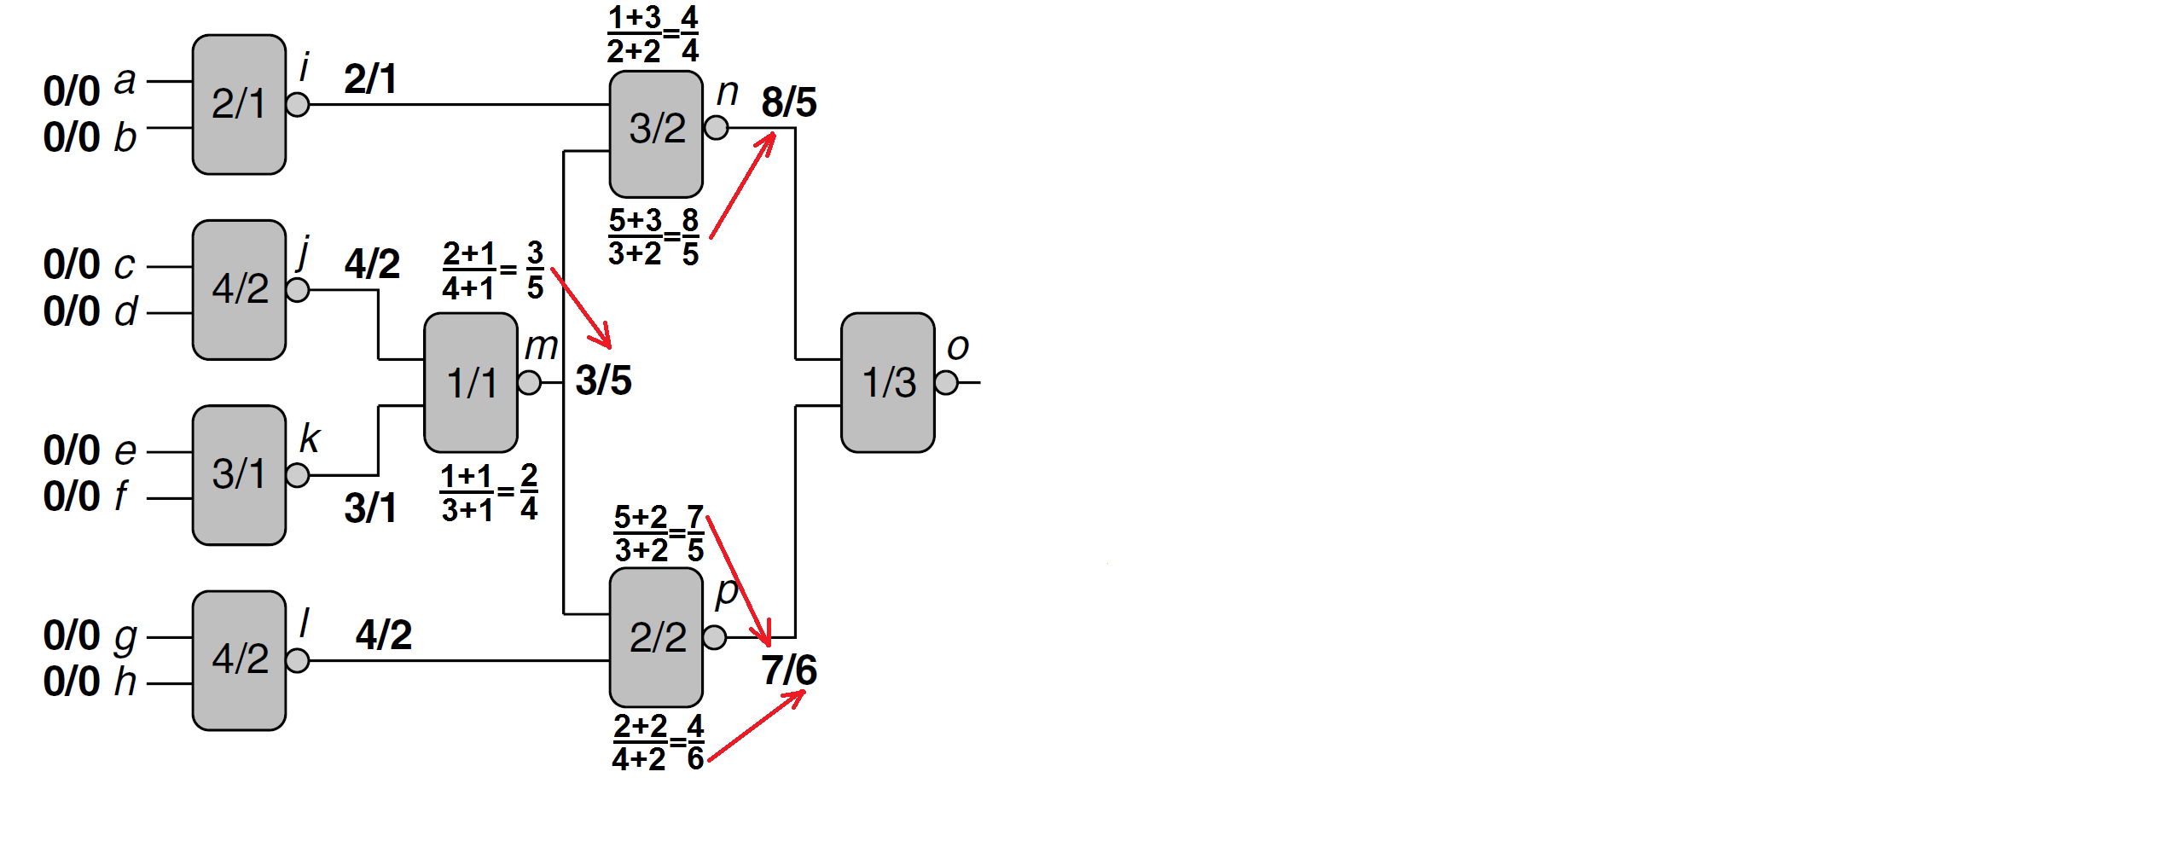
Critical Path Method
Izlaz kapije p. Rise delay – kritično dolazi sa kapije m. Fall delay kritično dolazi sa kapije l
Osnovne karakteristike realnih logičkih kola

Slide 14
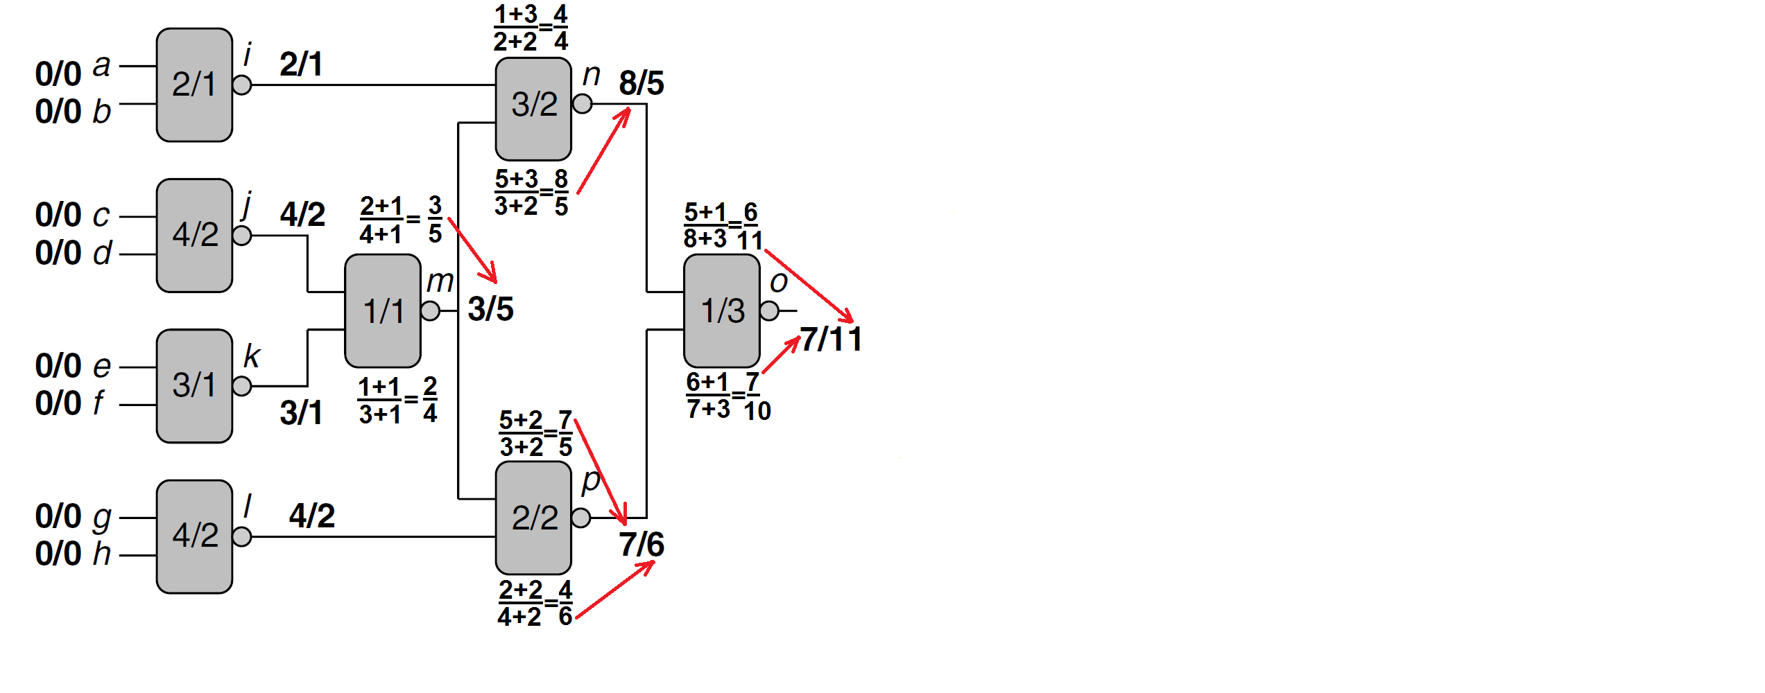
Critical Path Method
Finalna kapija o. Rise delay – kritično sa kapije p. Fall delay – kritično sa kapije n.
Osnovne karakteristike realnih logičkih kola

Slide 15
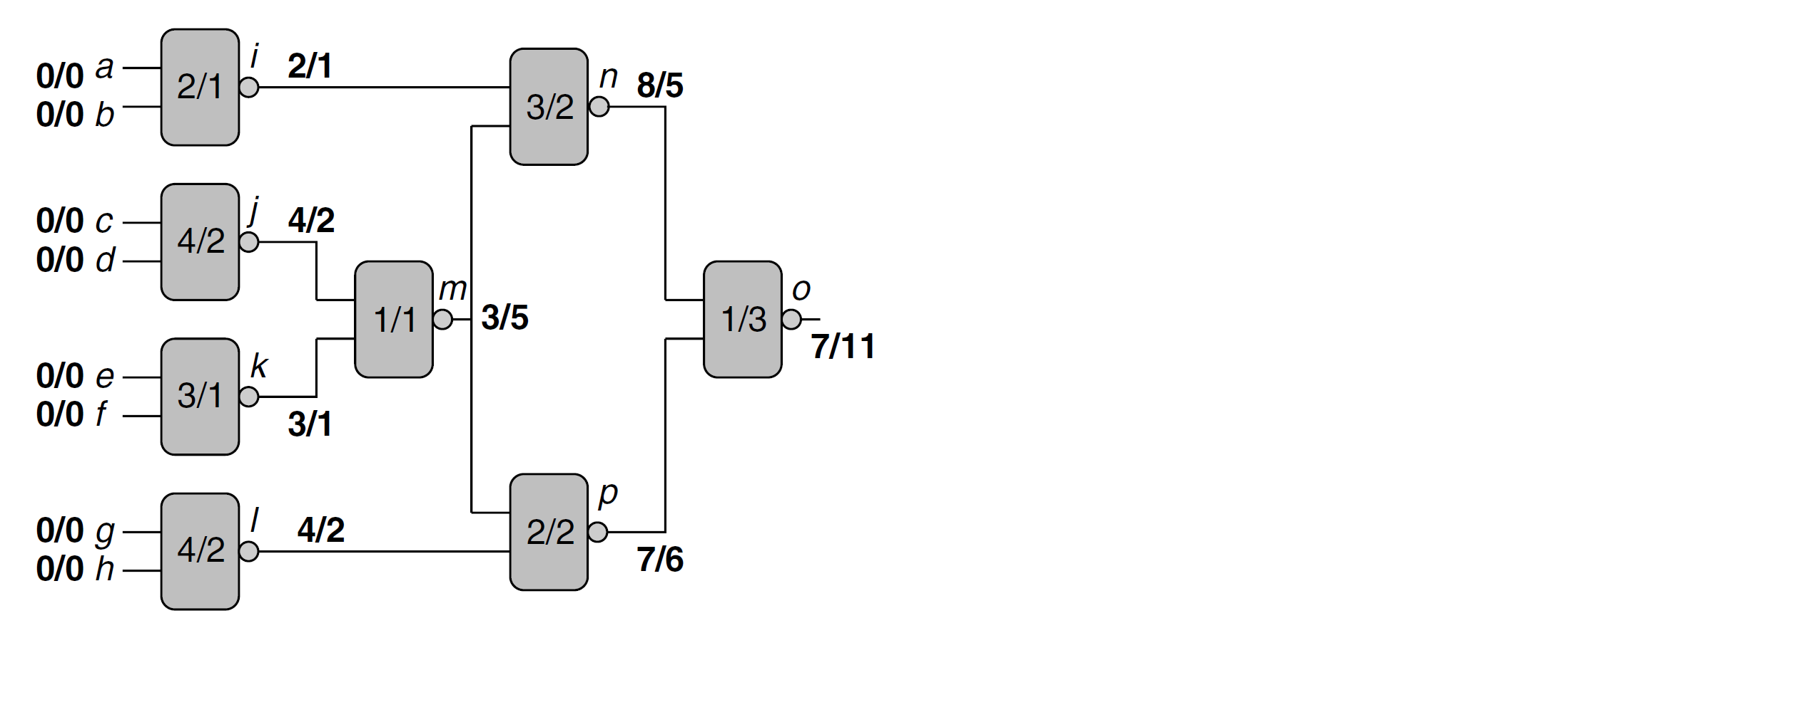
Critical Path Method
Posmatrala se najnepovoljnija situacija da će svaka ulazna tranzicija uzrokovati invertujuću izlaznu tranziciju.
Situacija u praksi je povoljnije od ove pretpostavke, stoga ovaj metod daje sigurne margine proračuna.

Slide 16
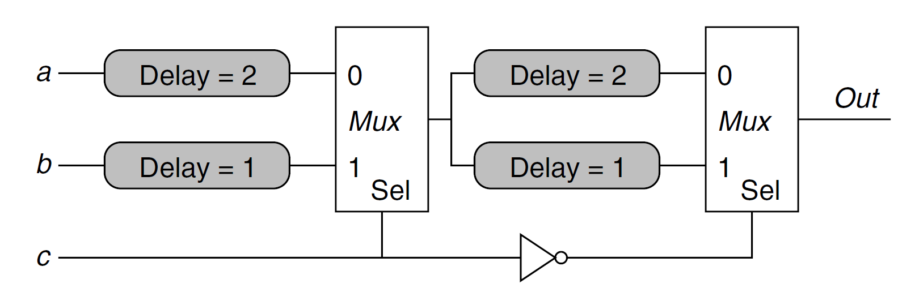
False Paths
Koliko je maksimalno kašnjenje od ulaza a/b ka Out?

Slide 17
Vremenska analiza sekvencijalnih kola
Lečevi – okidani nivoom
Flip-flopovi ivično okidani
Fokus naše vremenske analize biće na FF-ovima.

Slide 18
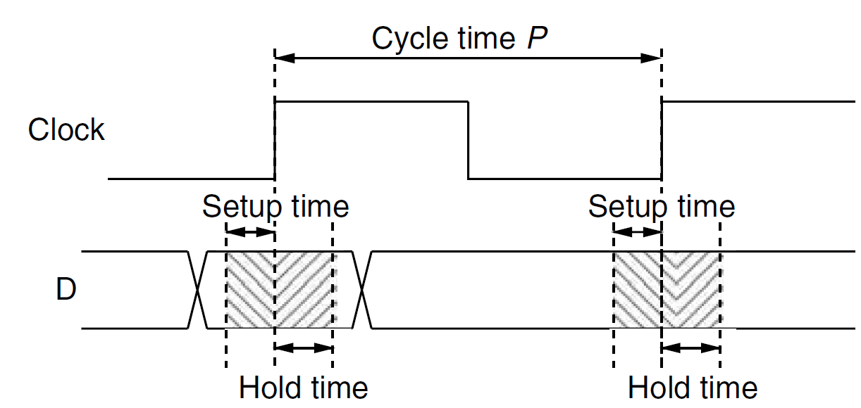
Ivično okidana
sekvencijalna kola
Neophodna je stabilnost signala D na ulazu tokom tranzicije takta.
Pre tranzicije signal mora da miruje najmanje “Setup time”
Nakon tranzicije signal mora da miruje najmanje “Hold time”

Slide 19



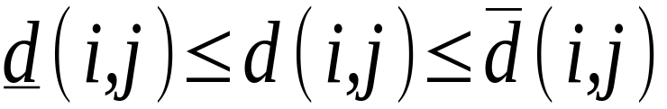


Setup time constraint
Posmatramo dva FF: FFi, FFj.
Oni su povezani kombinacionom mrežom
Definišimo najveće kombinaciono kašnjenje od i do j kao
Definišimo najmanje kombinaciono kašnjenje od i do j kao
Za bilo koju putanju od i do j kombinaciono kašnjenje
  Kašnjenje od ivice kloka do pojave Q na izlazu FFi
    minimalno:
    maksimalno:

Slide 20
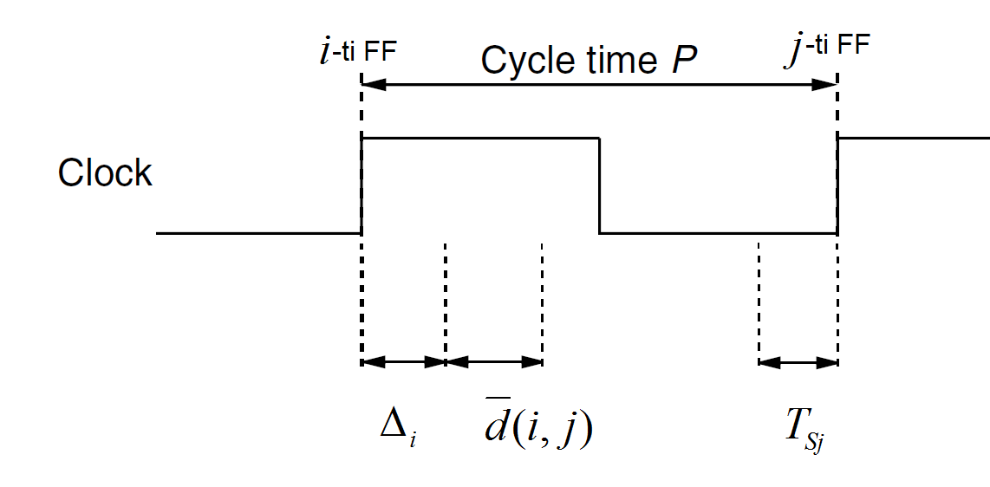
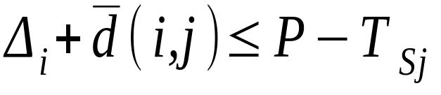
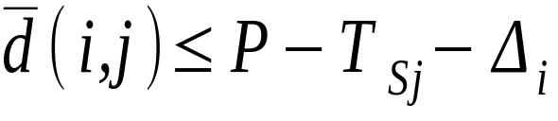
Setup time constraint
Naziva se i Long path constraint

Slide 21
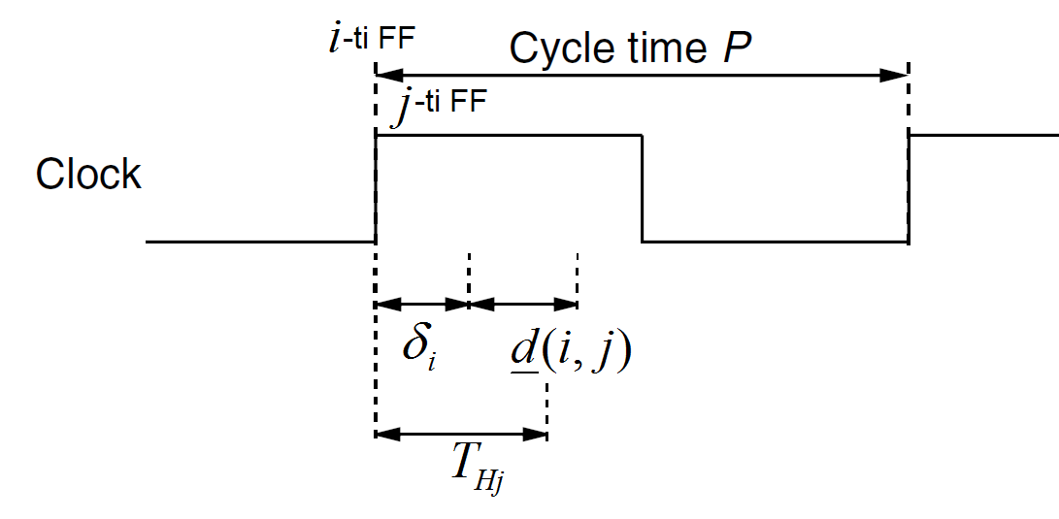
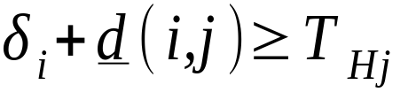
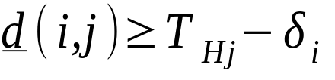
Hold time constraint
Naziva se i Short path constraint

Slide 22

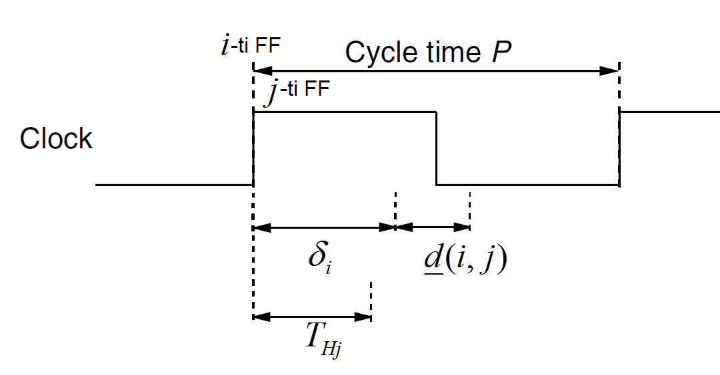
Hold time constraint
Ukoliko je tada je Hold time constraint uvek zadovoljen.

Slide 23
Clock Skew optimizacija
Distribucija takta kroz integrisano kolo podrazumeva jednovremenost rastuće ivice takta na svim DFF u kolu.
U realnosti javlja se smicanje (skew) ivica takta na DFF-ima.
Prvi pristup podrazumeva formiranje takt magistrale u integrisanom kolu koja obezbeđuje jednovremenost ivica takta na DFF-ima.
Drugi pristup podrazumeva smicanje takta kao resurs koji se može upravljati i time podešavati željena funkcionalnost.
Osnovne karakteristike realnih logičkih kola

Slide 24
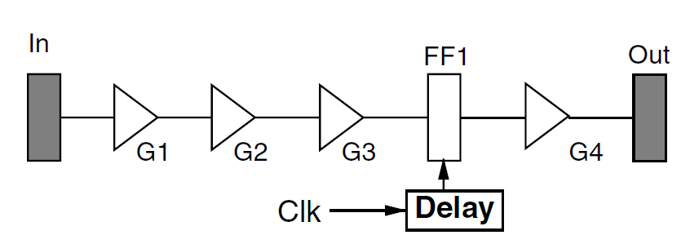
Clock skew primer
Signal ulazi u IC i prolazi kroz G1, G2, G3, zatim se memoriše u FF1.
Iz FF1 kroz G4 odlazi na izlazni port.
Kašnjenje svake kapije Gx je 1.
Perioda takta je 2

Slide 25
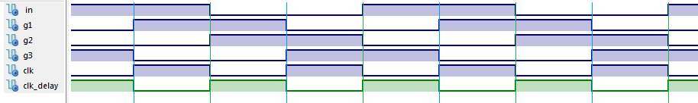
Clock skew primer
Signal na ulazu u FF1 kasni u odnosu na ulazni za 3
Ukoliko bi se FF1 taktovao sa clk, g3 bi bio semplovan na svojim tranzicijama
Ukoliko se takt zakasni za 1, dobija se zeleni takt čije rastuće ivice presecaju signal g3 u mirnim zonama.

Slide 26
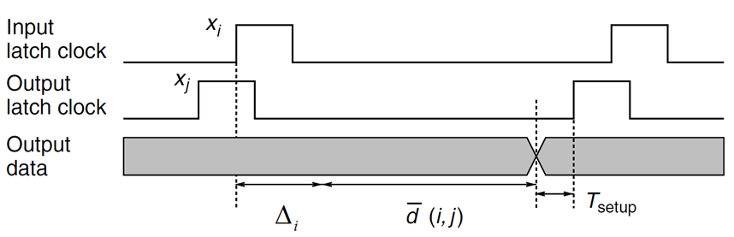


Clock skew generalizacija zahteva za Tsetup

Slide 27
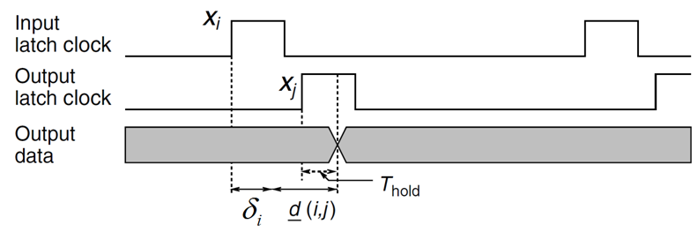


Clock skew generalizacija zahteva za Thold

Slide 28
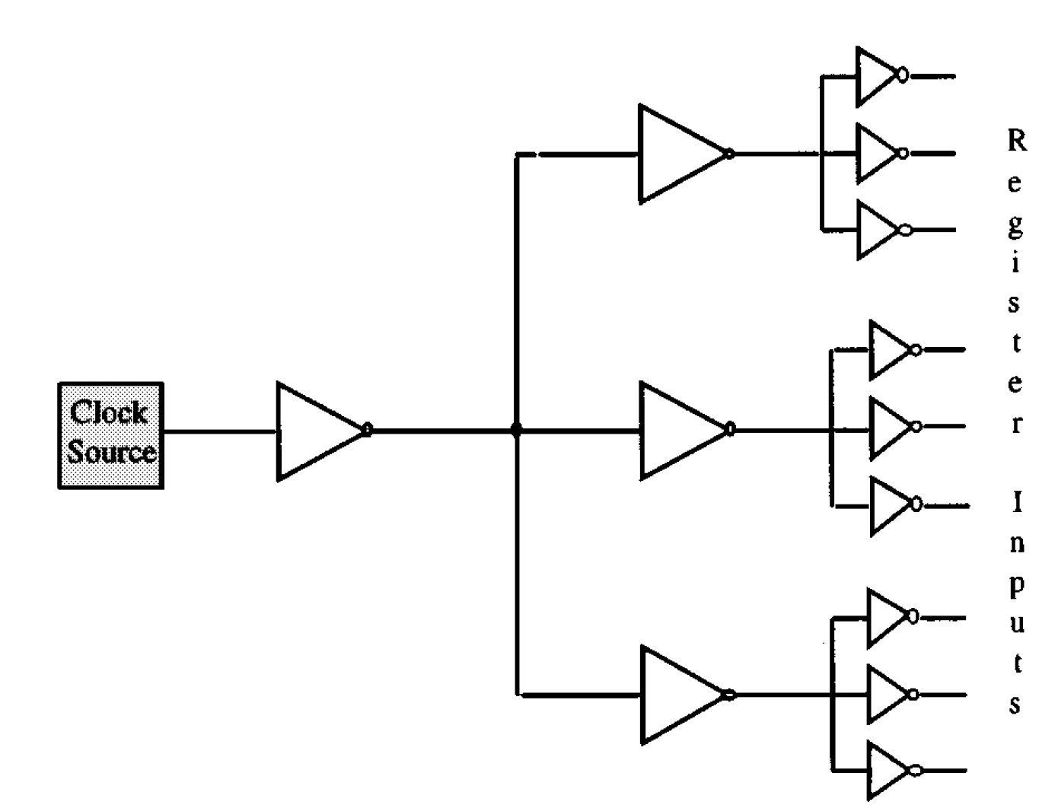
Distribucija takta
Jednak broj uparenih bafera distribuira takt do svakog FF

Slide 29
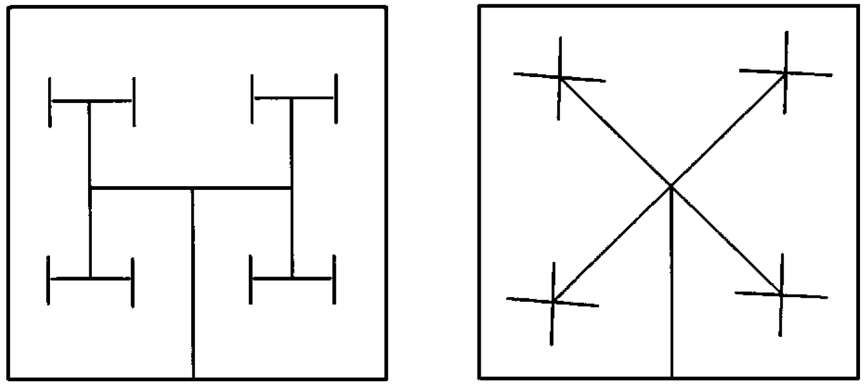
H-tree, X-tree
clock distribution networks
Različite geometrijske postavke distribucije takta

